Slide 1

Guía Rápida de Uso — Plataforma KANT
Instructivo operativo paso a paso para el registro diario de jornadas,
control de actuaciones y gestión de la intranet.

Slide 2
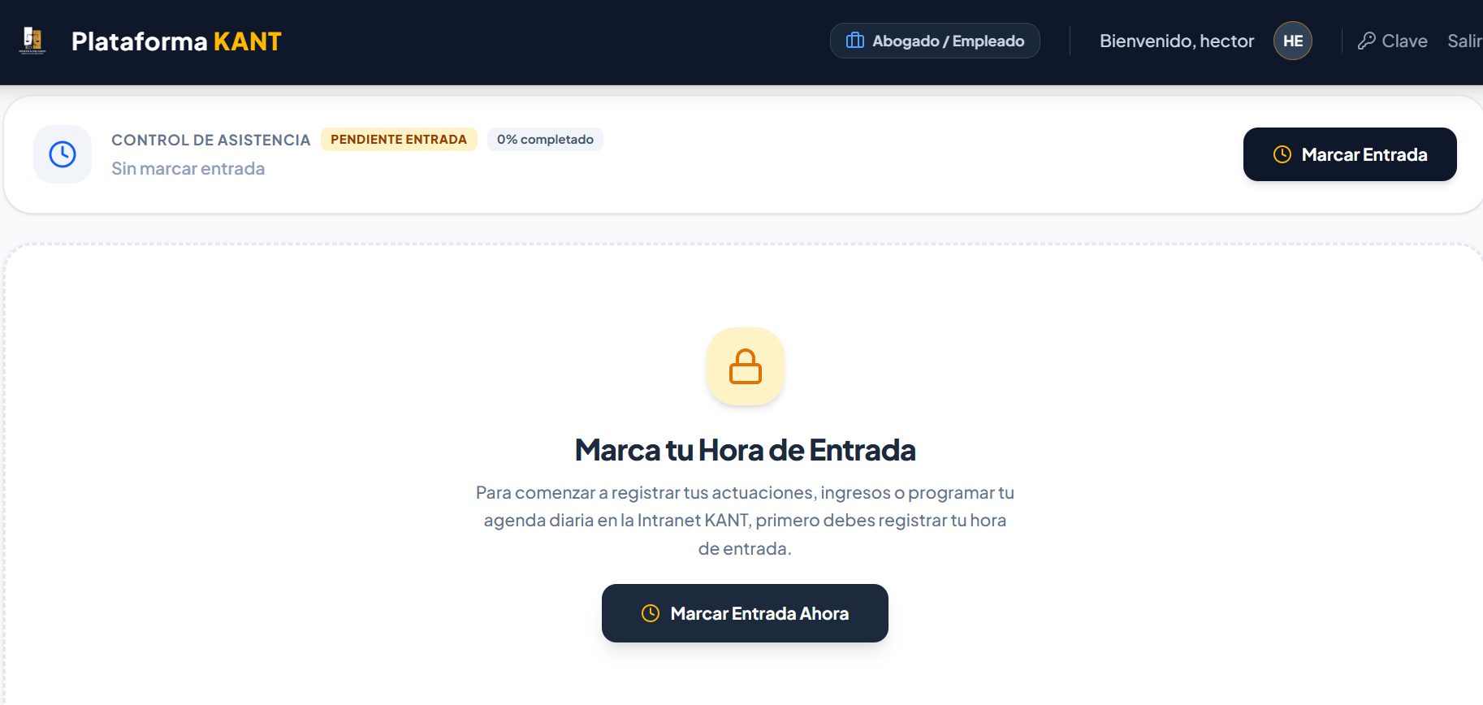
1. FICHAJE (Registro de Entrada/Salida)
Lo primero que deben hacer apenas comiencen su jornada laboral es ingresar a la plataforma y marcar su hora de entrada. Al finalizar su día, deben marcar su hora de salida.

Slide 3
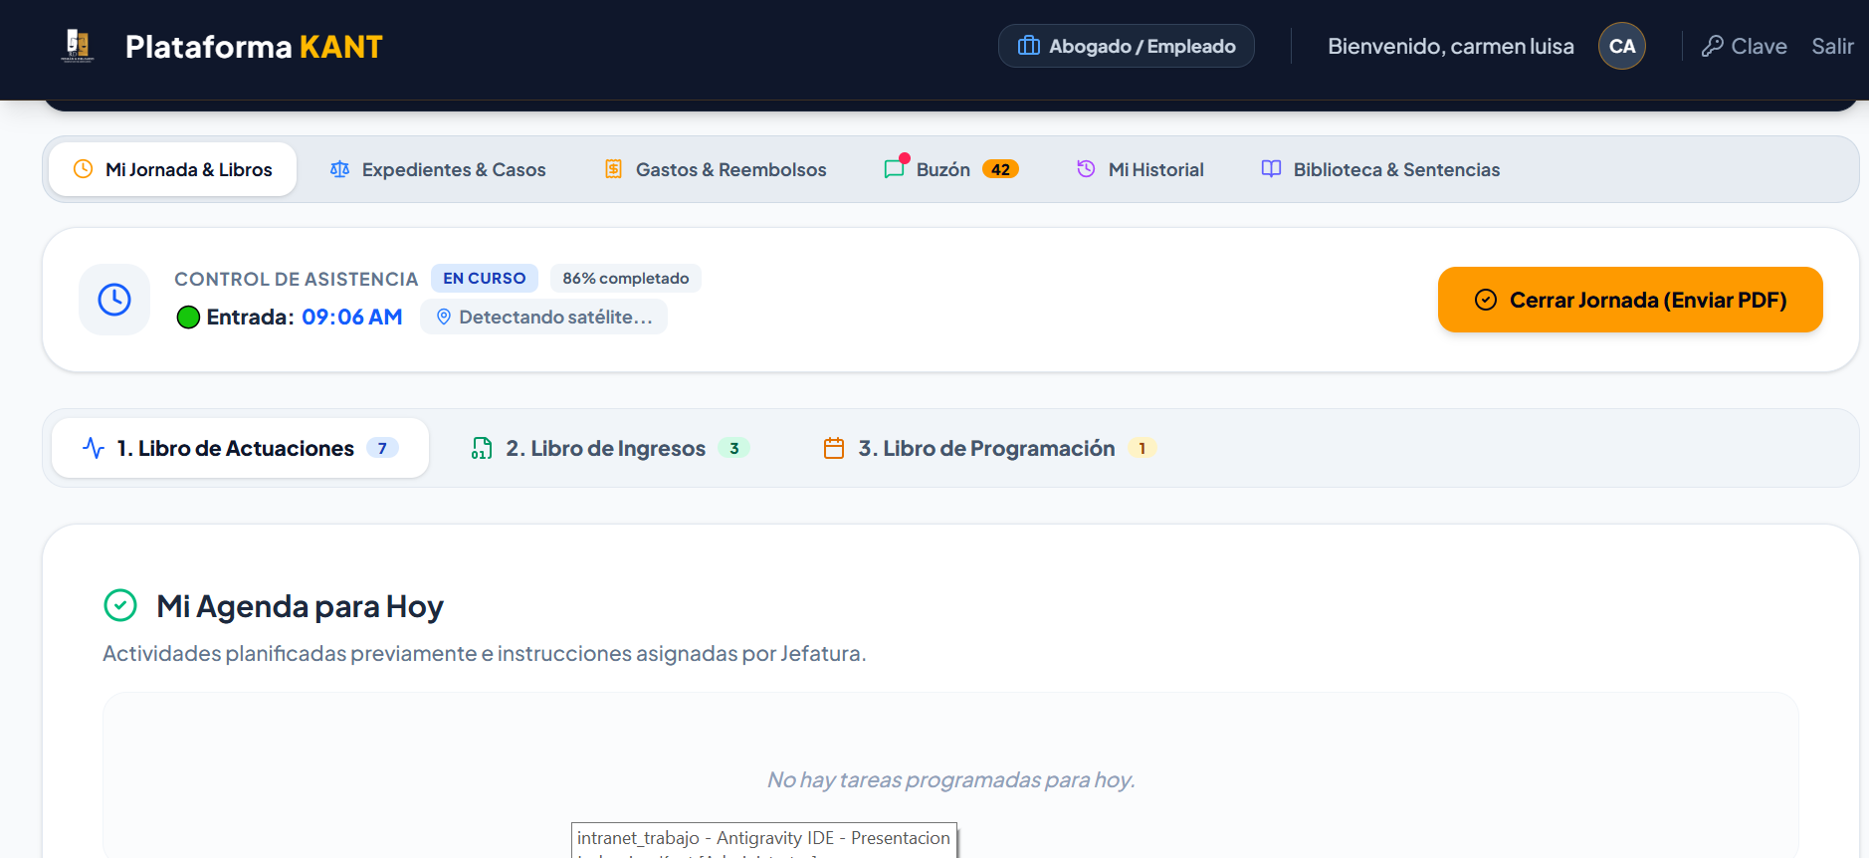
2. LIBRO DE ACTUACIONES (Su bitácora del día)
En esta pestaña van a registrar paso a paso su trabajo. Cada vez que realicen una tarea (redactar un documento, hacer una llamada, revisar un caso), deben agregar una nueva "Actuación". Al final del día (antes de las 6:00 PM), todo este libro se enviará automáticamente a Jefatura como su reporte de trabajo diario.

Slide 4
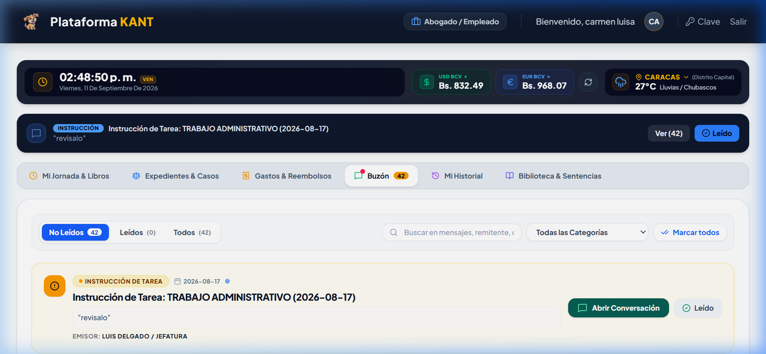
3. BUZÓN DE TAREAS E INSTRUCCIONES
Revise constantemente este módulo. Aquí recibirá los mensajes, directrices e instrucciones procesales directas de la jefatura para su ejecución inmediata.

Slide 5
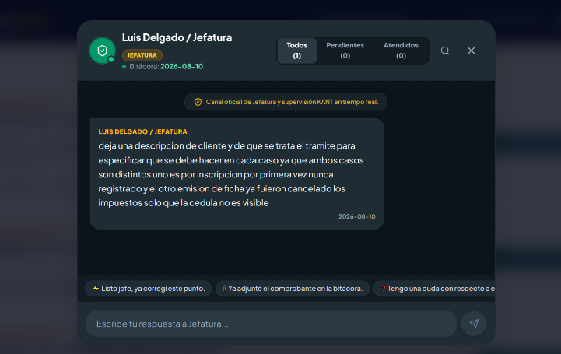
4. CHAT DIRECTO CON JEFATURA
Dentro del buzón o al abrir una tarea, tendrán acceso a un chat oficial en tiempo real. Utilícenlo para confirmar que han leído la instrucción, hacer preguntas rápidas o informar que la tarea ha sido completada exitosamente.

Slide 6
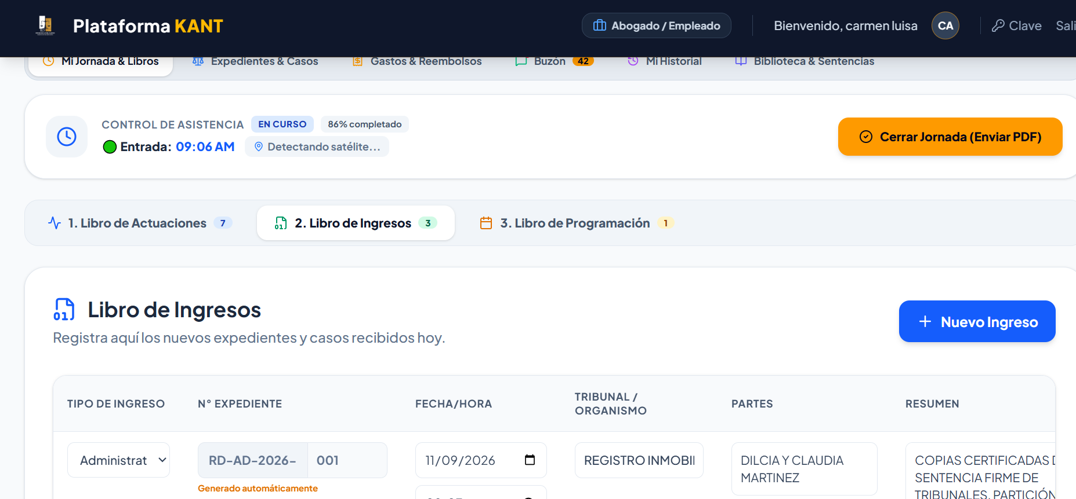
5. LIBRO DE INGRESOS
En caso de que su rol lo requiera, aquí registrarán cualquier ingreso económico, cobro o facturación relacionada con los casos y trámites legales que estén gestionando para llevar un control financiero exacto.

Slide 7
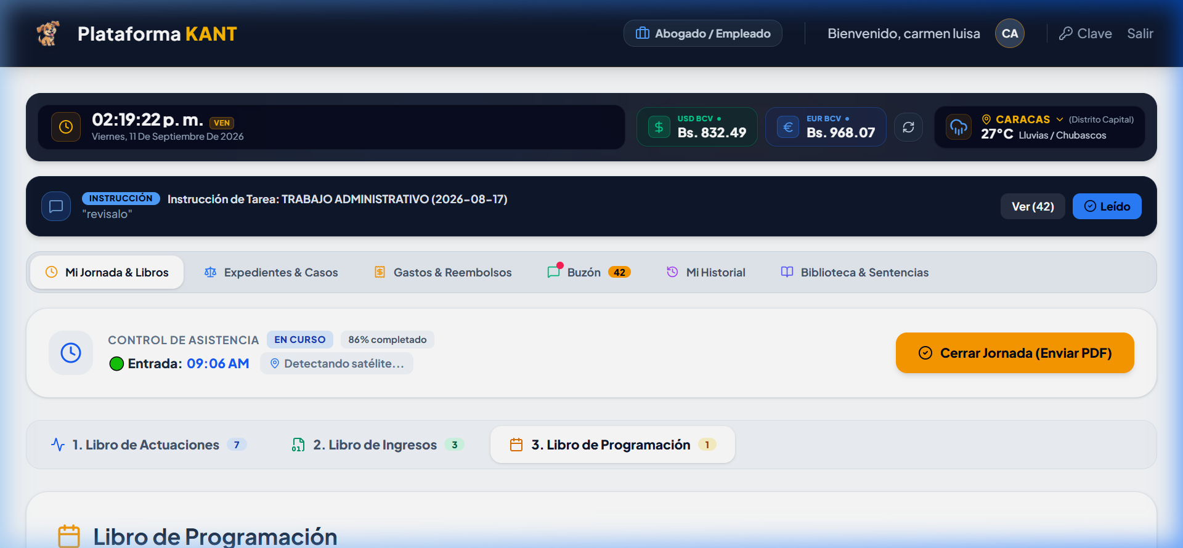
6. PROGRAMACIÓN (Agenda)
Este es su calendario de trabajo. Aquí deben anotar todas sus audiencias, reuniones con clientes y las fechas de vencimiento de los tribunales. Es fundamental mantener esto al día porque el sistema les enviará notificaciones y alertas para que no se les pase ninguna fecha importante.

Slide 8
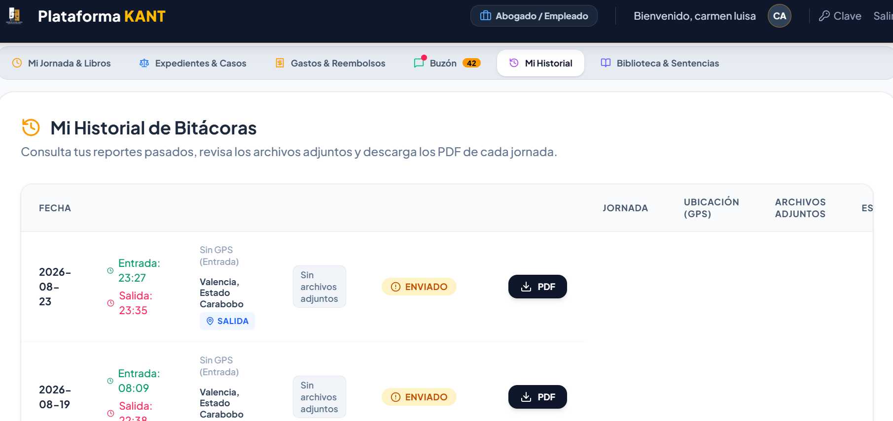
7. HISTORIAL
En esta pestaña podrán consultar el registro de todas las actuaciones y bitácoras que ustedes hayan enviado en días anteriores. Les servirá para buscar qué hicieron en una fecha específica o retomar tareas previas.

Slide 9
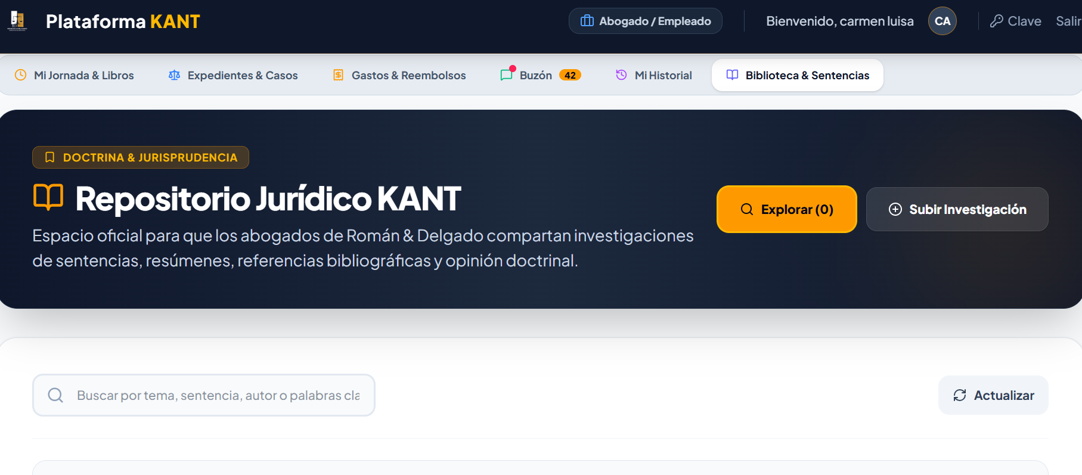
8. BIBLIOTECA / INVESTIGACIONES KANT
Este módulo es nuestro repositorio jurídico. Si realizan un análisis complejo, consiguen una buena jurisprudencia o redactan un modelo de contrato excelente, deben subirlo aquí. Igualmente, pueden usar este módulo para buscar documentos de otros compañeros que les sirvan como plantilla para sus propios casos.

Slide 10
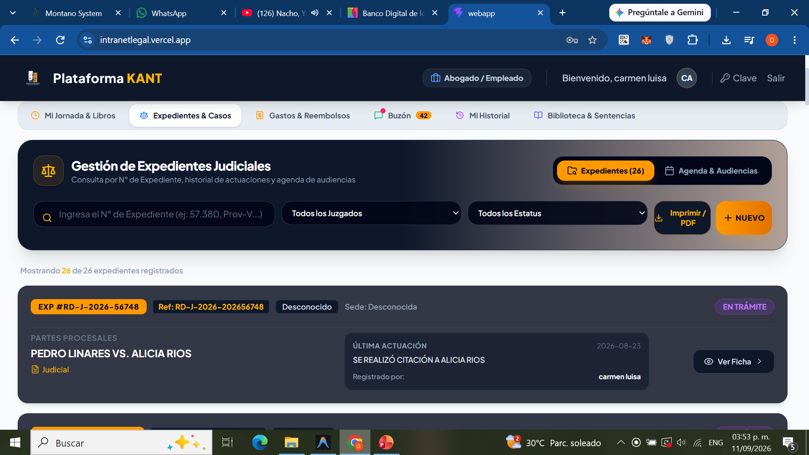
9. MÓDULO DE EXPEDIENTES
Aquí encontrarán el registro de todos los casos de la firma. Su trabajo es ingresar constantemente a los expedientes que tengan asignados y registrar cada avance, novedad o cambio procesal. Esto permite que toda la firma sepa en qué estatus se encuentra un cliente sin tener que preguntar.

Slide 11
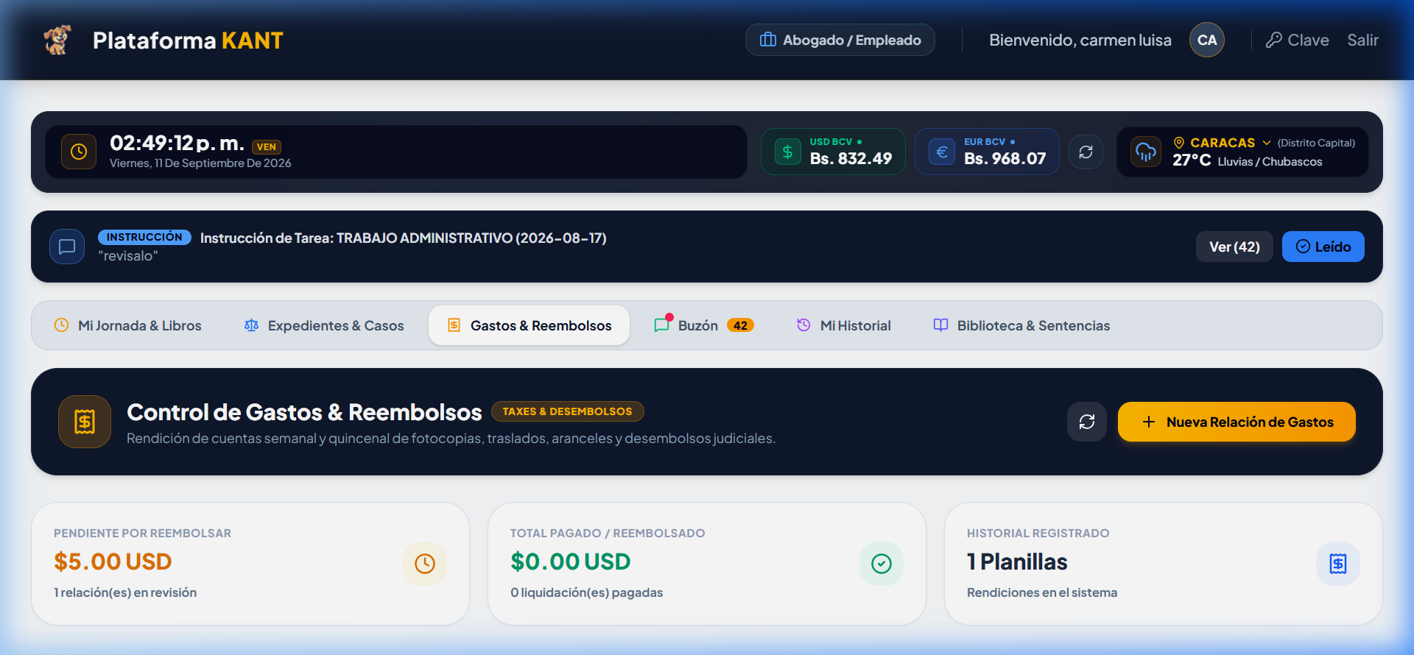
10. MÓDULO DE GASTOS
Si por alguna gestión de la firma ustedes tienen que pagar taxis, copias, aranceles de notarías, etc., deben registrar ese gasto en este módulo. Es obligatorio adjuntar una foto del recibo o factura. De esta manera, Jefatura podrá revisarlo y aprobarles el reembolso del dinero.

Slide 12
¡Gracias por su atención!
Documento de uso interno confidencial
Román & Delgado | Despacho de Abogados

